Slide 1
Transformation et extension Lippens – Visart de Beaucarmé
11 Luxor parc
Auderghem

Slide 2
Rénovation toiture
Avant
Après

Slide 3
Extension ossature bois

Slide 5
Rénovation de la toiture

Slide 6
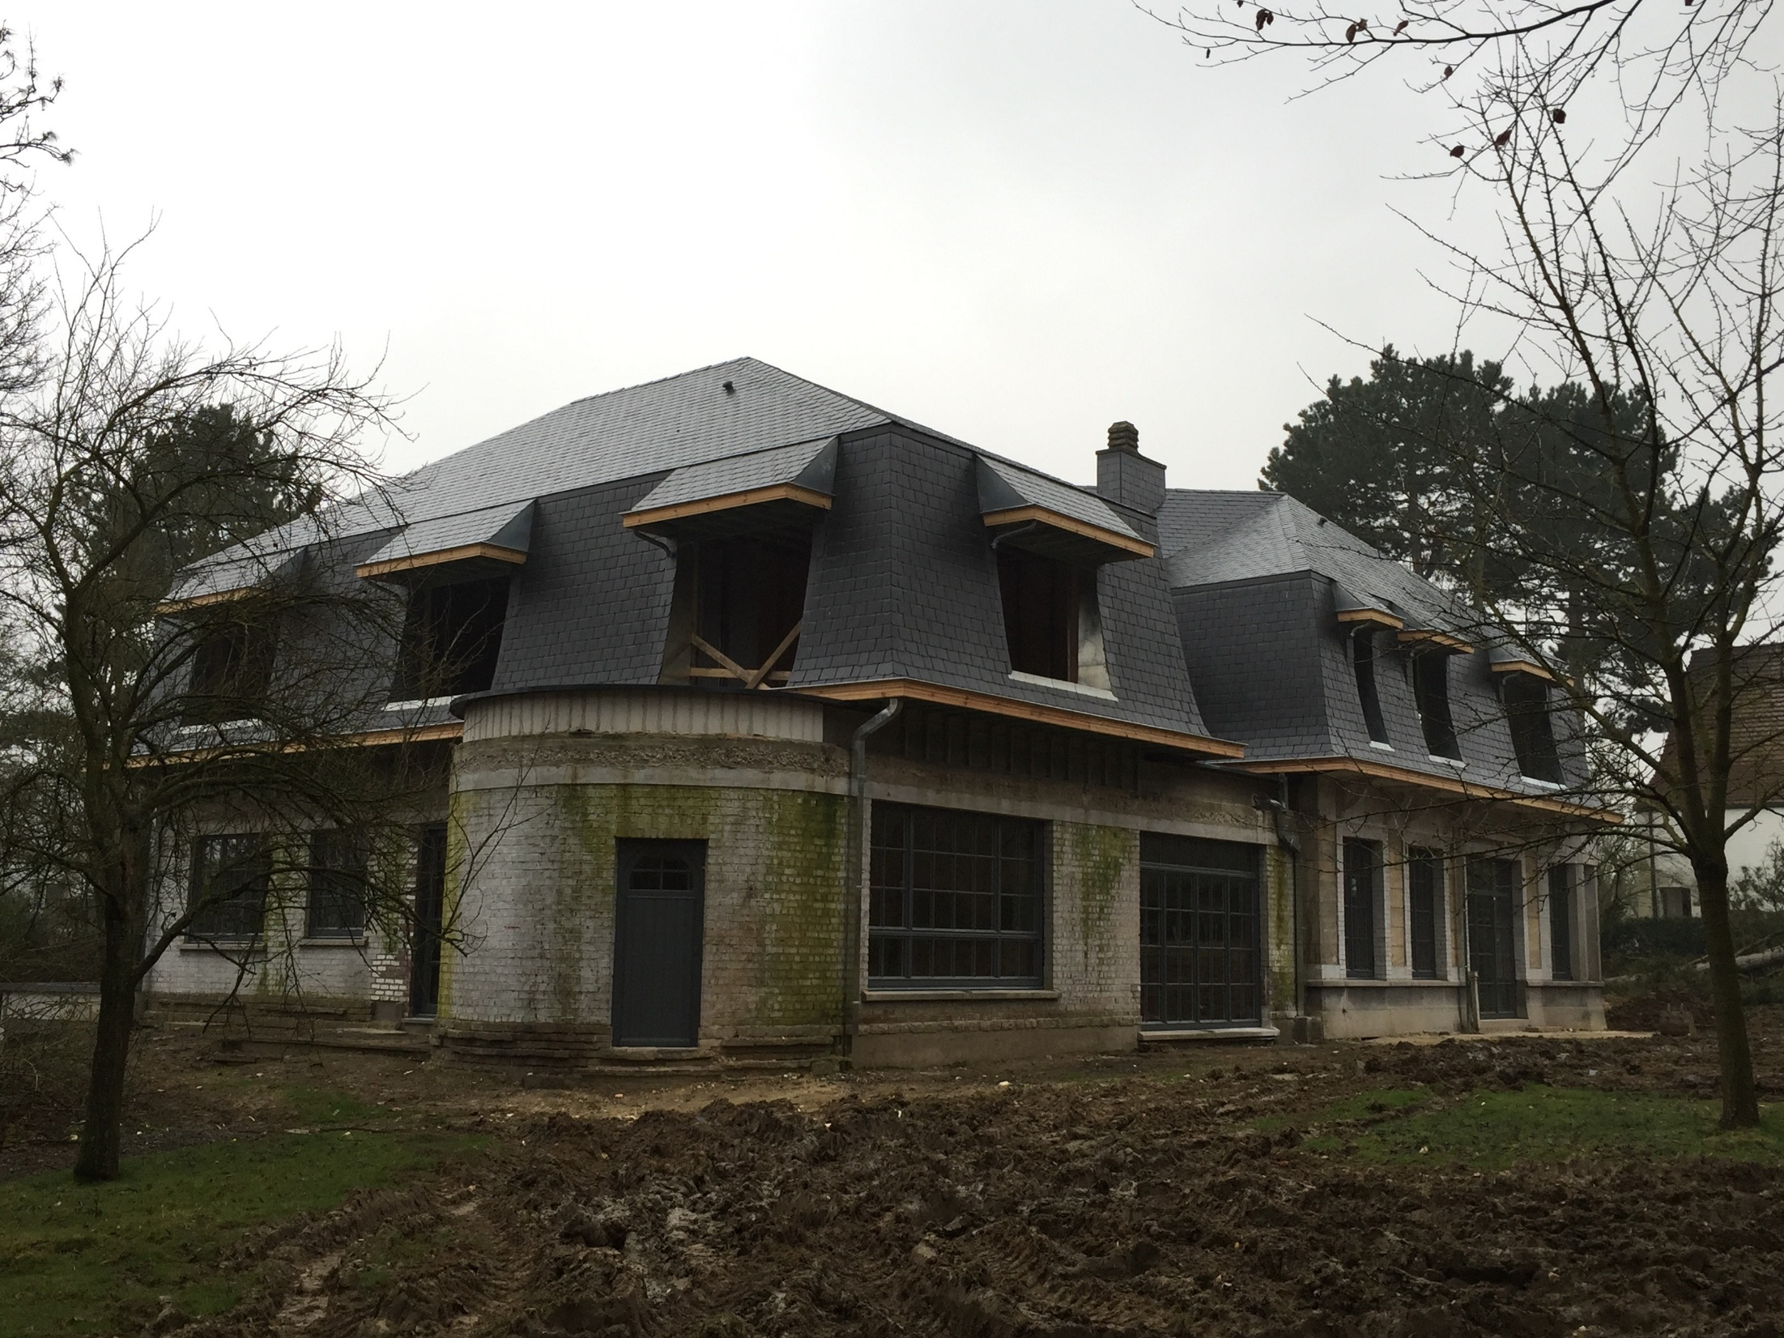

Slide 7
Piscine intérieure

Slide 8
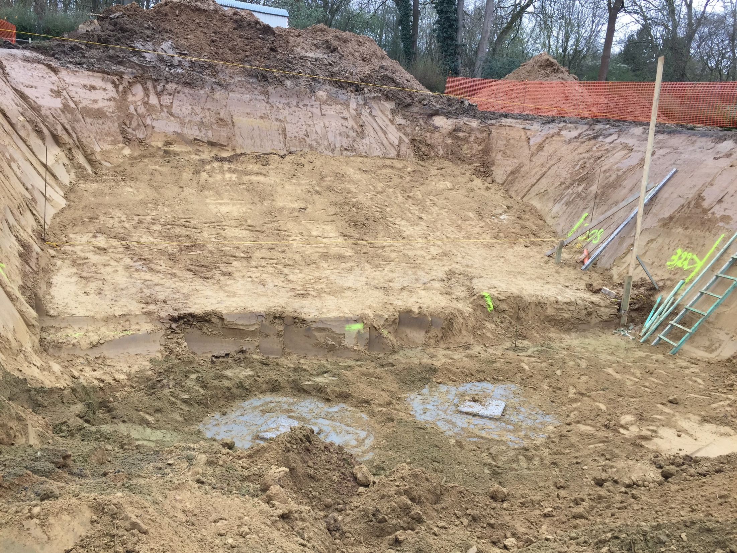

Slide 9
Piscine

Slide 11
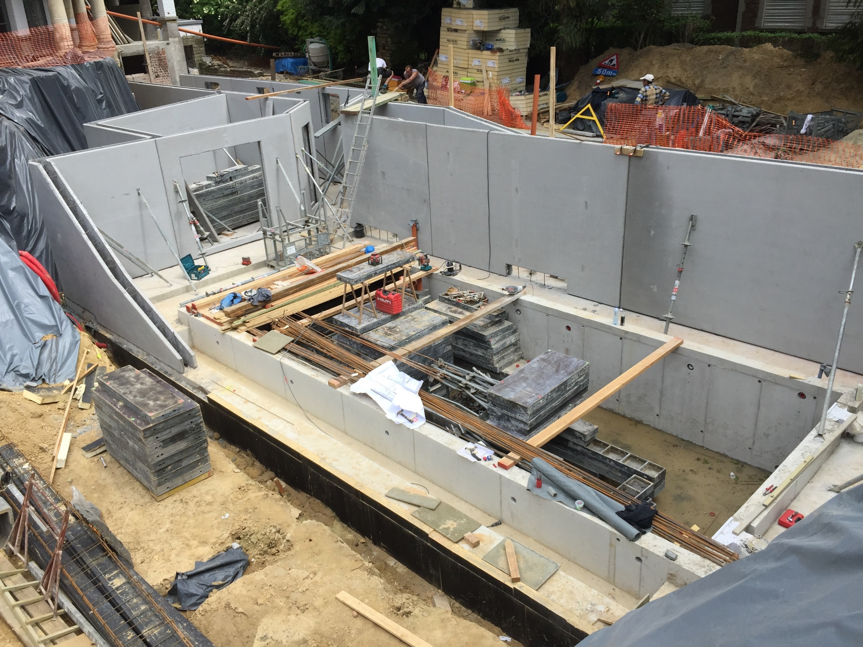

Slide 12
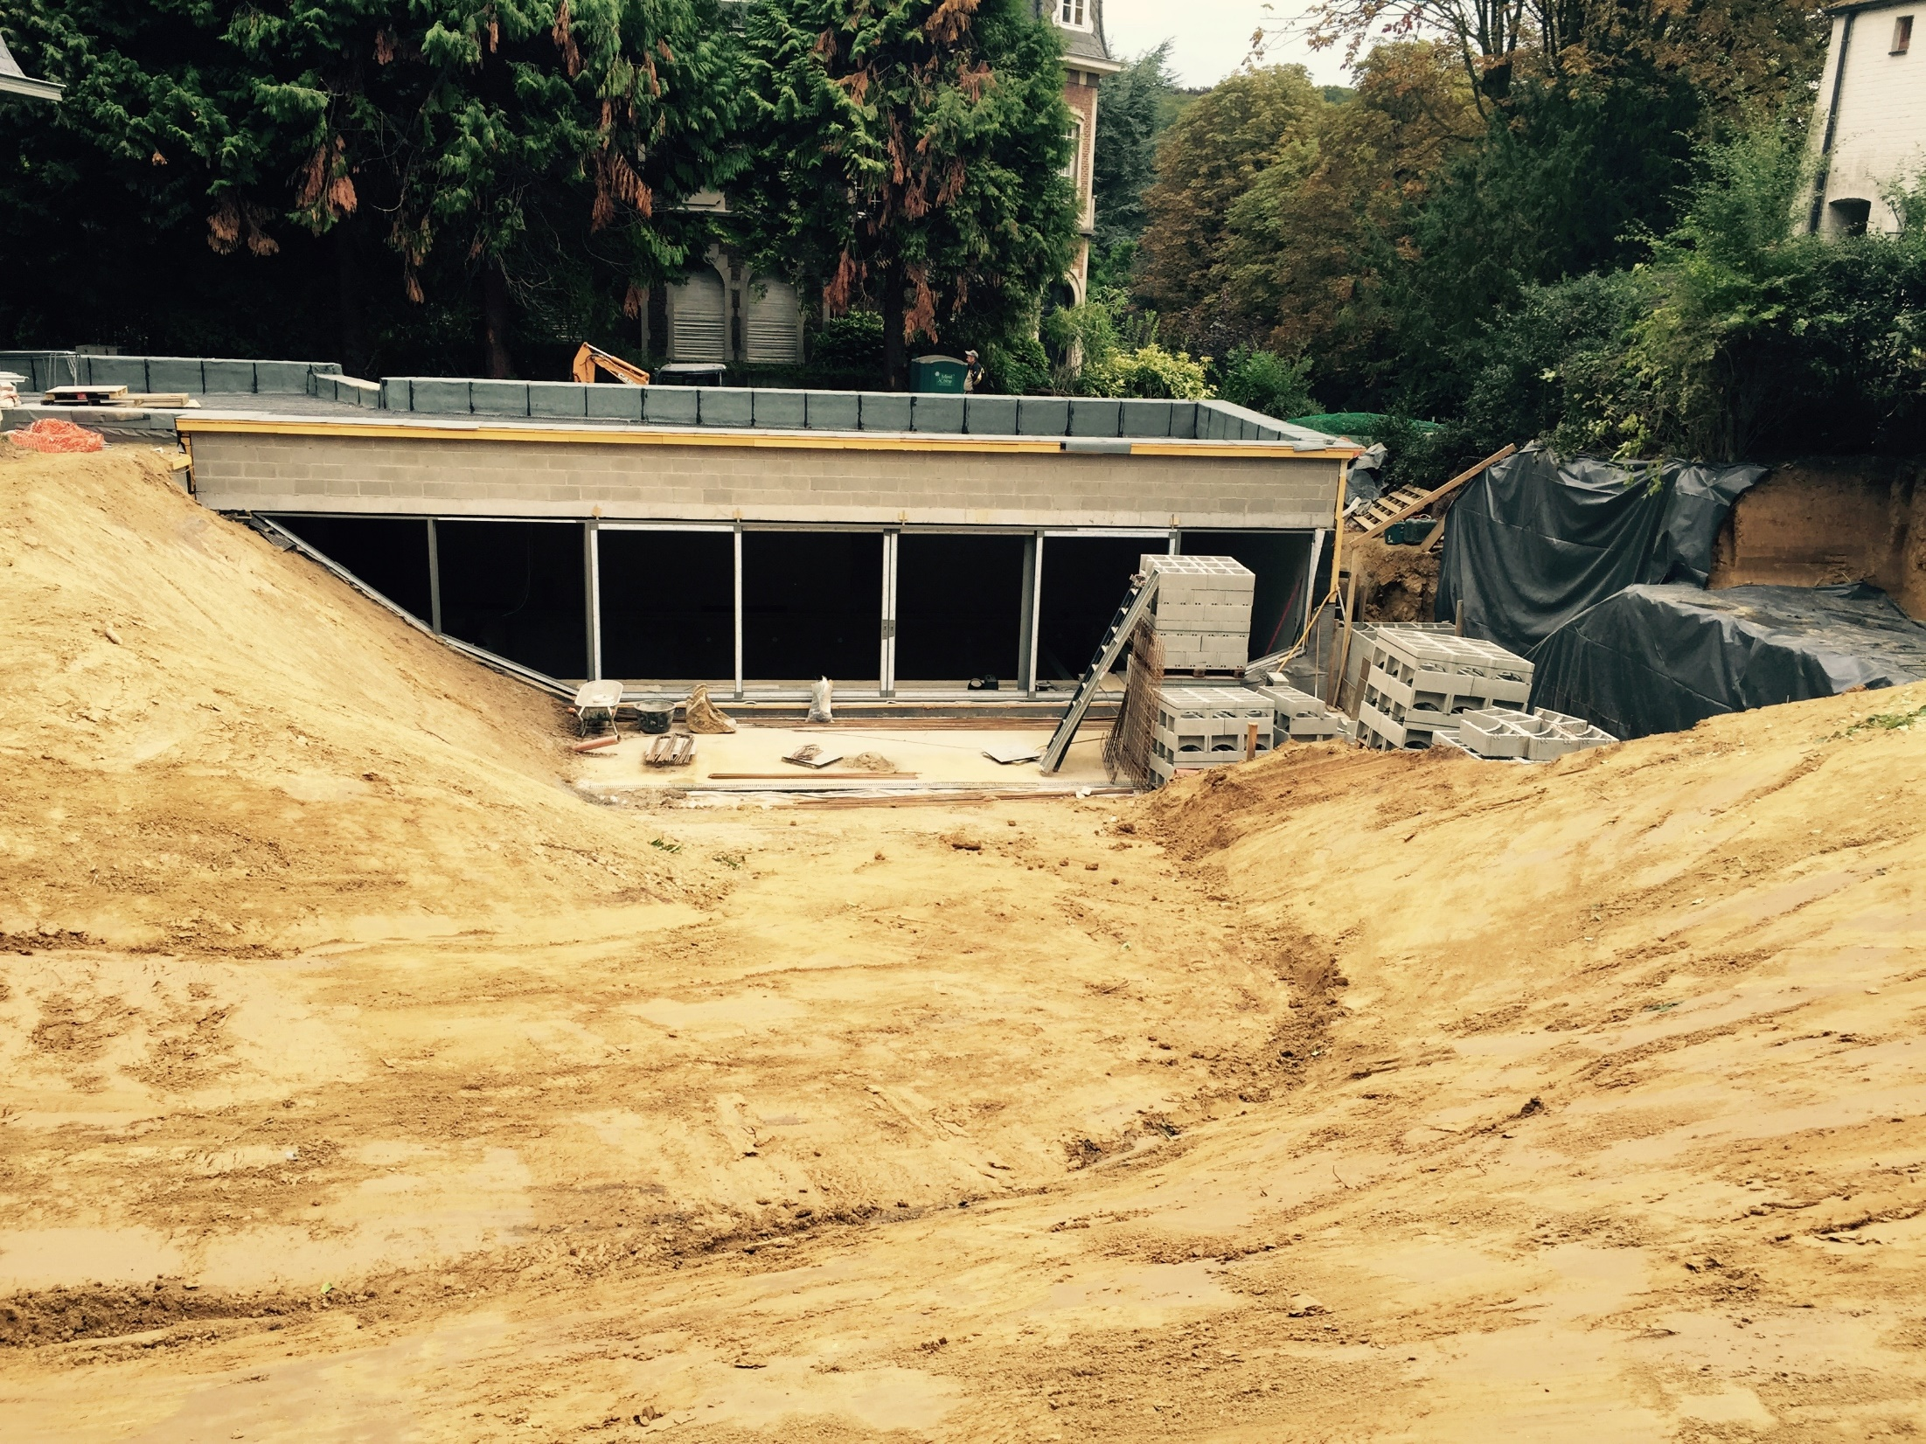

Slide 13
